Slide 1
«Характеристика
Одинцовского района Московской области».
Составитель: учитель географии
МБОУ Одинцовская гимназии № 4
Перешивайлова Светлана Анатольевна

Slide 2
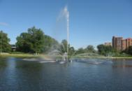
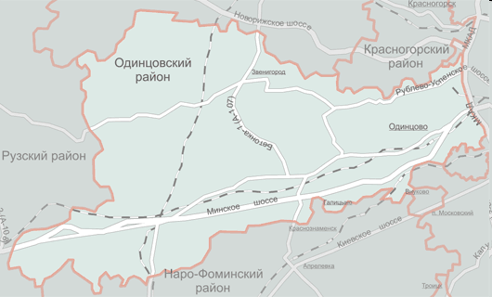
Одинцовский район
Район имеет общие границы с г. Москвой на востоке, Истринским, Красногорским – на севере, Рузским – на западе, Наро – Фоминским – на юге, Ленинским – на юго - востоке районами Московской области.

Slide 3
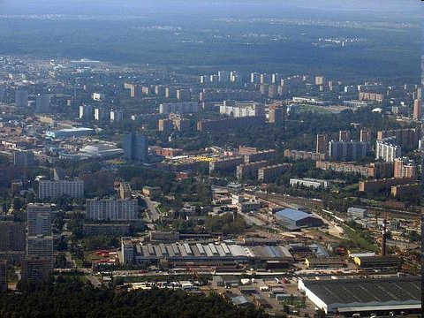
Административный центр: г. Одинцово – динамично развивающийся город с современной инфраструктурой.
Первое упоминание в 1470 году, статус города Одинцово приобрёл в 1957 году. Расстояние до Москвы – 7 км.

Slide 4
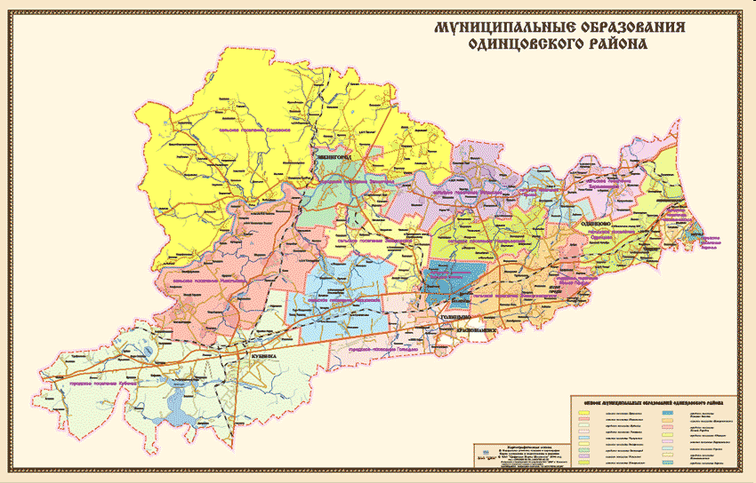
Одинцовский район образован в 1965 году.
Площадь Одинцовского района: 1300 тыс. кв.км.
Численность Одинцовского района: 286 033 чел.
Городское население Одинцовского района: 187 352 чел.
Административное деление: 28 сельских и поселковых округов, которые насчитывают 247 населённых пунктов.

Slide 5
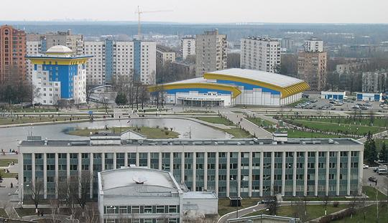

Глава Одинцовского района: Гладышев А. Г.
Глава г. Одинцово: Гусев А.А.

Slide 6
Геологическое строение, полезные ископаемые.
Московская область расположена в центральной части Русской платформы, сложена комплексом осадочных пород, включает отложения палеозоя, мезозоя, кайнозоя.
Полезные ископаемые представлены залежами сырья для производства строительных материалов (глинами, суглинками, песком, гравием, щебнем, а также известняками, доломитами, сапропелями, торфяными залежами, имеются незначительные залежи фосфоритов, рудного железного минерального сырья).

Slide 7
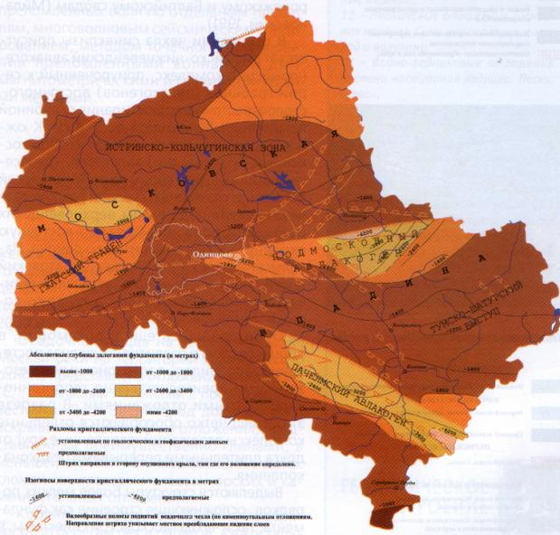
Тектоническая схема территории Московской области.

Slide 8
Рельеф.
Московская область находится на южных склонах Клинско- Дмитровской гряды Смоленско – Московской возвышенности.
Можно выделить крупные формы рельефа:
1. Верхневолжская зандрово – аллювиальная низменность;
2. Клинско – Дмитровская гряда;
3. Смоленско – Московская моренная возвышенность;
4. Москворецко – Окская моренно – эрозионная равнина;
5. Мещёрская низменность;
6. Заокское эрозионное плато.

Slide 9
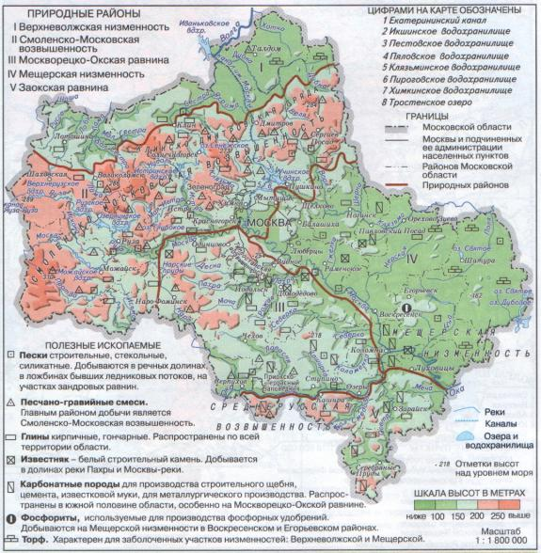
Природные районы и полезные ископаемые Московского региона

Slide 10
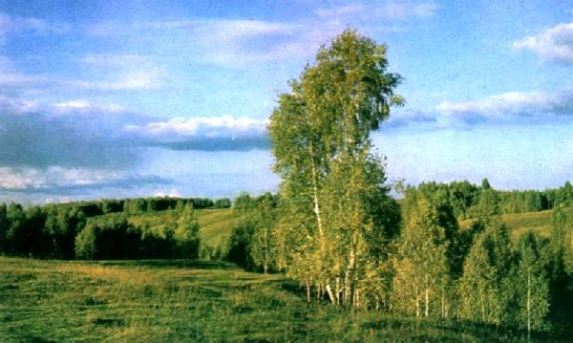
Сейчас преобладают элементы мезоформ рельефа: моренные холмы, речные долины, балки, овраги, надпойменные террасы, поймы рек, днища балок
моренные холмы

Slide 11
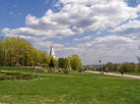
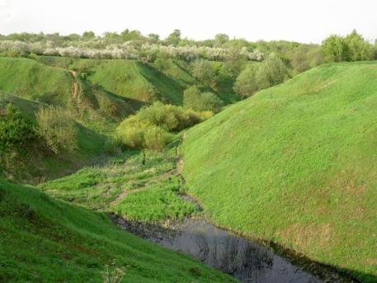
надпойменные террасы
балка

Slide 12
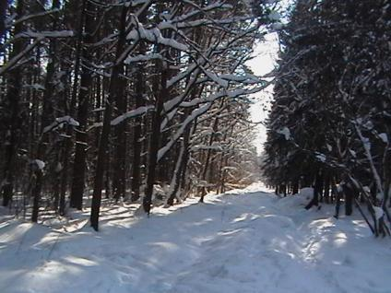
Климат Одинцовского района характеризуется как умеренно – континентальный с морозной, снежной зимой, влажным, относительно тёплым летом и хорошо выраженными переходными сезонами.
Самый тёплый месяц – июль. Его средняя температура +18 градусов С. Температура самого холодного месяца – января -11градусов С.
Годовая амплитуда 28 градусов С.
В отдельные зимы морозы достигают -45 – 50 градусов С (в 1940 году было -54 градуса С), максимумы летних температур +38 градусов С, +40 градусов С (такая температура наблюдалась летом 2010 года).

Slide 13
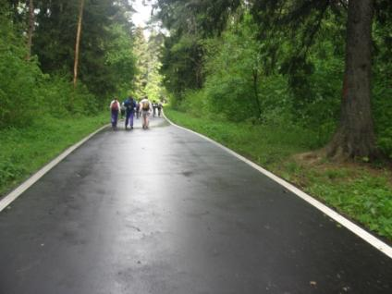
Одинцовский район относится к зоне достаточного увлажнения. За год выпадает в среднем 550-650 мм осадков. В Московской области К увл. = 1,1- 0,8.
Неблагоприятные климатические явления: сильные грозы, бури, шквалы, редко случающиеся смерчи, град (29 июня 1904 г. В Москве выпал град величиной с кулак взрослого мужчины, весом более 400 г), засухи и суховеи (сухое лето бывает примерно через 20 лет).
В районе Немчиновки наблюдалась максимальная температура +40 градусов С, минимальная -45 градуса С, максимальная скорость ветра - 20 м/с.

Slide 14
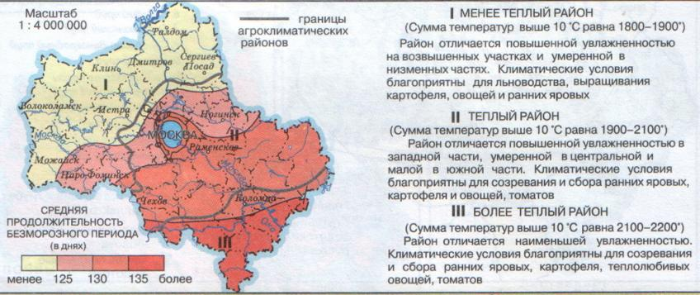
Агроклиматические районы и
продолжительность безморозного периода

Slide 15
Разнообразие внутренних вод Подмосковья,
Одинцовского района.
Речная сеть Московской области густая, целиком принадлежит бассейну Волги. Главные реки – Ока, Москва, Клязьма. Через северную часть области проходит канал им. Москвы, соединяющий р. Волгу с р. Москвой. На р. Москве, её притоках и канале им. Москвы построены водохранилища (Можайское, Рузское, Озернинское, Учинское и др.).
К рекам Одинцовского района относятся р. Москва и её основные притоки: правые – Сетунь, Островня, Нахавня; левые – Жуковка, Малодельня, Сторожка.
Главная река – река Москва (первое описание было составлено в 1627г.).

Slide 16
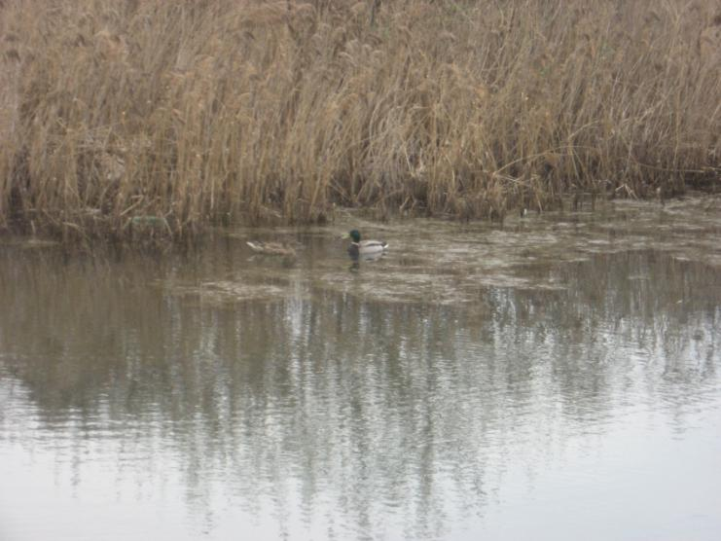
Озёра Одинцовского района

Slide 17
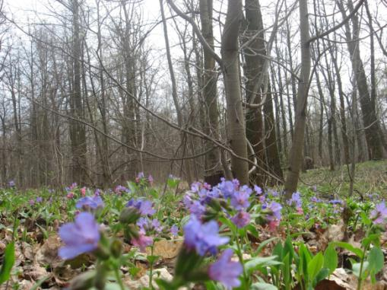
Из деревьев и кустарников для Одинцовского района характерны: ель, сосна, дуб черешчатый, липа, клён, берёза бородавчатая и пушистая, осина, ольха, ясень, вяз, рябина, черёмуха, ива, лещина, жимолость, крушина, бересклет, можжевельник, бузина, калина, черника, брусника. Леса Одинцовского района в основном вторичные
Имеются в Одинцовском районе: барсук, белка, горностай, енотовидная собака, зайцы беляк и русак, лисицы, хорь, кабаны (150), лоси (100), косули (80 особей), ондатра, бобр, выдра и др.

Slide 18
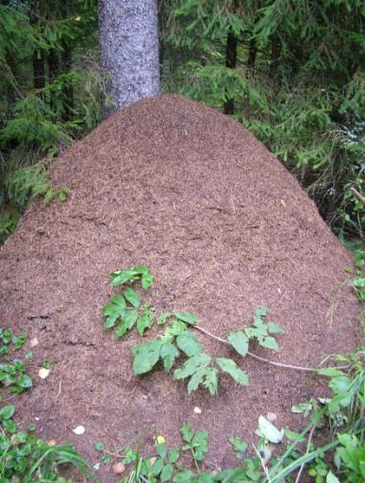
На территории Одинцовского района находится несколько памятников природы. Один из них: «Леса Дороховского лесничества с комплексами гнёзд рыжих муравьёв».
Здесь находится не менее 20 муравейников высотой более 1 м и диаметром более 1,5 м.
Это тоже «памятник природы» -
гнездо рыжего муравья.

Slide 19
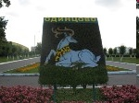
Если все жители Одинцовского района будут знать свой край, они будут его больше любить, будут больше беречь и сохранять красоту и уникальность своей малой родины, своей «Священной земли».

